Slide 1

咏 雪
文言故事
家常系列
刘
义
庆

Slide 2
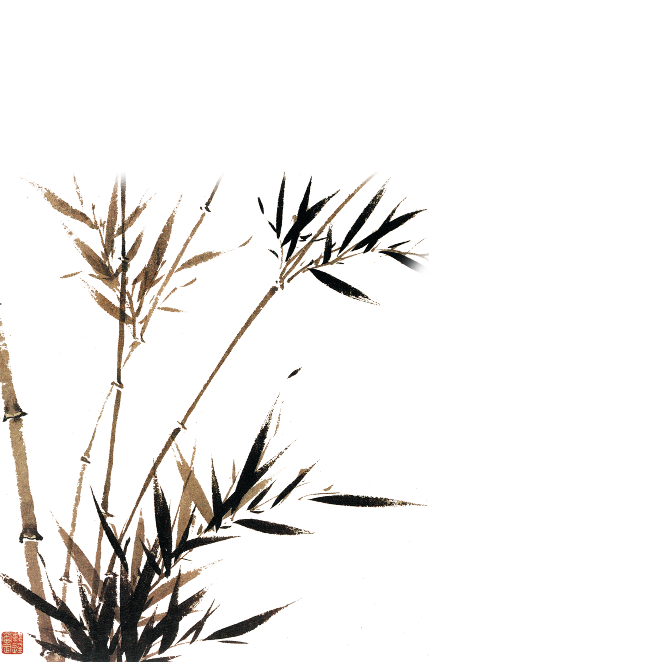
前言导入
《咏雪》是南朝文学家刘义庆收录在《世说新语》中的一段文言散文。始出于东晋谢安与其子侄辈们的一段即兴对话。言简意赅地勾勒了疾风骤雪、纷纷扬扬的下雪天，谢家子女即景赋诗咏雪的情景，展示了古代家庭文化生活轻松和谐的画面。

Slide 3
咏雪
谢太傅寒雪日内集，与儿女讲论文义。俄而雪骤，公欣然曰：“白雪纷纷何所似？”兄子胡儿曰：“撒盐空中差可拟。”兄女曰：“未若柳絮因风起。”公大笑乐。即公大兄无奕女，左将军王凝之妻也。

Slide 4

译文注释
第一句
1.谢太傅^{⑴}寒雪日内集^{⑵}，与儿女^{⑶}讲论文义^{⑷}。
⑴谢太傅：即谢安（320－385），字安石，死后追赠为太傅。
⑵内集：家庭聚会。
⑶儿女：子侄辈的年轻一代。泛指小辈。
⑷讲论文义：谈论诗文。

Slide 5
译文注释
第二句
2.俄而^{⑸}雪骤^{⑹}，公欣然^{⑺}曰：“白雪纷纷何所似^{⑻}？”
⑸俄而：不久，一会儿。
⑹骤：急（速），紧。
⑺欣然：高兴的样子。
⑻何所似：即“所似何”，宾语前置，像什么。
何，疑问代词，什么； 似，像。

Slide 6
译文注释
第三句
3.兄子胡儿^{⑼}曰：“撒盐空中差可拟^{⑽}。”
⑼胡儿：即谢朗，字长度，谢安哥哥谢据的长子。做过东阳太守。
⑽差可拟：差不多可以相比。
差，大致，差不多。 拟，相比。

Slide 7
译文注释
第四--五句
5.兄女曰：“未若^{⑾}柳絮因^{⑿}风起。”
⑾未若：不如，不及。
⑿因：凭借，趁，乘。
6.公大笑乐^{⒀}。
⒀乐：通“悦”，形容高兴的样子。

Slide 8
译文注释
第六句
7.即公大兄无奕女^{⒁}，左将军王凝之^{⒂}妻也。
⒁即：是。
大兄无奕女：谢安的哥哥谢无奕的女儿。指谢道韫（yùn），东晋有名的才女。无奕，指谢奕，字无奕。
⒂王凝之：字叔平，大书法家王羲之的第二个儿子，曾任左将军、会稽内史等职。

Slide 9
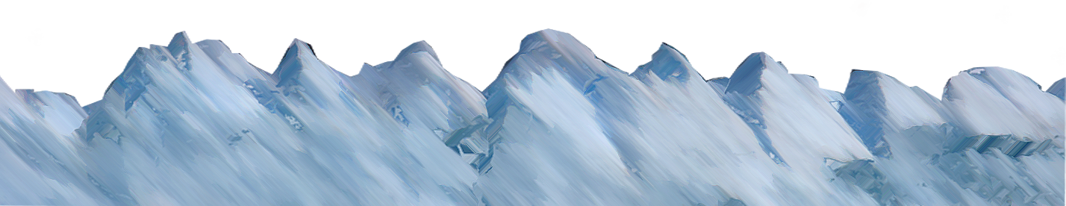
文章译文
谢太傅在一个 冬雪纷飞的日子里，把子侄们辈的人聚集在一起，跟他们一起谈论诗文。不一会儿，雪下得大了，太傅十分高兴地说：“这纷纷扬扬的白雪像什么?”他哥哥的长子谢朗说：“跟在空中撒盐差不多可以相比。”他另一个哥哥的女儿说：“不如比作柳絮凭借风而起。”谢太傅听了开心的大笑起来。她（谢道韫）就是谢太傅大哥谢无奕的女儿，左将军王凝之的妻子。

Slide 10

原文赏析
原文赏析
文章第一句交代咏雪的背景。短短的十五个字，涵盖的内容相当多。
时间、地点、人物、事件全都说到了。 接着写主要事件咏雪。其实是主讲人出题考听众。
最后一句欣赏及赞扬谢道韫的才气，并写出了谢道韫是“咏絮才”。

Slide 11
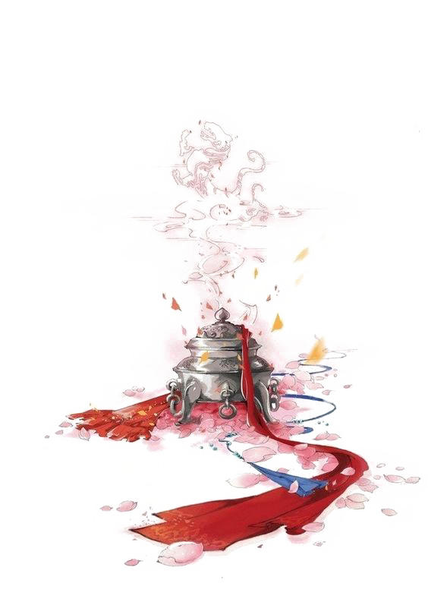
原文赏析
原文赏析
为何说谢道韫作的词句更好呢？比喻讲究形似：大团大团的雪花簌簌落下，倘若有风，则会漫天飞舞。
用“柳絮因风起”来比喻“白雪纷纷”，可谓形相似，景相同。
柳絮飘飞的季节是春暖花开之时，冬季之冷景，以春季之暖景写出，更见诗意。

Slide 12
陈太丘与友期行

Slide 13
陈太丘与友期行
陈太丘与友期行，期日中，过中不至，太丘舍去。去后乃至。 元方时年七岁，门外戏。客问元方：“尊君在不？”答曰：“待君久不至，已去。”友人便怒曰：“非人哉！与人期行，相委而去。”元方曰：“君与家君期日中，日中不至，则是无信；对子骂父，则是无礼。” 友人惭，下车引之。元方入门，不顾。

Slide 14
陈太丘与友期行
到达
离开
相约而行。期，约定
陈太丘与友期行，期日中，过中不至，太丘舍去，
陈太丘跟一位朋友约好同行，约好正午，过了正午朋友还没有到，陈太丘不再等候离开了，
才
嬉戏
去后乃至。 元方时年七岁，门外戏。客问元方：
陈太丘走后那人才到。元方当时七岁，在门外玩耍，客人问元方：

Slide 15
对别人父亲的尊称
同“否”
等待
“尊 君在 不？”答曰：“待君久不至，已去。”
“你父亲在吗？”元方答道：“等了你很久你不来，他已经离开了。”
不是
丢下，舍弃
友人便怒：“非人哉！与人期行，相委而去。”
那人便生气地说：“（你父亲）真不是人啊！和别人约好一起走，却把人丢下自己走了。”

Slide 16
我父亲
就
元方曰：“君与家君期日中。日中不至，则是无信；
元方说；“你跟我父亲约好正午。你正午不到， 就是不讲信用。”
惭愧
拉
对子骂父，则是无礼。” 友人惭，下车引之，
对着人家的儿子骂他，就是没有礼貌。”朋友感到惭愧，便下车想拉元方，
回头看
元方入门不顾。
元方头也不回地走进自己家的大门。

Slide 17
友人到底是一个怎样的人？
陈太丘与友期行，期日中。过中不至，太丘舍去。
言而无信，不守信用
友人便怒曰：“非人哉！与人期行，相委而去。”
暴躁易怒
缺乏修养、没有礼貌
友人惭，下车引之。
知错能改

Slide 18



元方的性格特点如何？
元方曰：“君与家君期日中。日中不至，则是无信；对子骂父，则是无礼。”
懂礼识义
元方入门不顾。
性格直率，好恶分明；
情感易外露；正直不阿

Slide 19
作者写此文的意图是什么（主旨）？
（1）借元方责客之语，赞扬元方
的聪敏，懂礼识仪。
（2）更说明“信”和“礼”的重
要性，做人应当诚信、有礼。

Slide 20
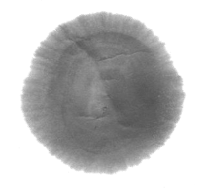

文言积累
古今异义
与儿女讲论文义（ ）
陈太丘与友期行（ ）
太丘舍去（ ）
下车引之（ ）
元方入门不顾（ ）
古义：泛指小辈，包括侄儿侄女
今义：儿子和女儿
古义：约定 今义：日期
古义：离开 今义：前往
古义：拉，牵拉 今义：引导
古义：回头看 今义：照顾或光顾

Slide 21
通假字
尊君在不（ ）
“不”通“否”

Slide 22
一词多义
则是无信（ ）
与朋友交而不信乎（ ）
名词，信用
信
形容词，真诚，诚实

Slide 23
词类活用
友人惭（ ）
元方时年七岁，门外戏（ ）
意动用法，感到惭愧
名词用作状语，在门外

Slide 24
文言句式
1.判断句
左将军王凝之妻也（ ）
“……也”表判断
2.省略句
谢太傅寒雪日内集（ ）
“寒雪日”前省略介词“于”
去后乃至（ ）
“乃”前省略主语“友”
待君久不至（ ）
“待”前省略主语“家君”

Slide 25
3.倒装句
白雪纷纷何所似
（ ）
宾语前置，应为“白雪纷纷所似何”
撒盐空中差可拟
（ ）
状语后置，应为“（于）空中撒盐差可拟”

Slide 26
B
1.下列说法不正确的是（ ）
A、“期日中，过中不至”这句话点明了不守信用的人是客而不是陈太丘
B、“与儿女讲论文义”中“儿女”指的是谢太傅的儿子和女儿
C、“未若柳絮因风起”这句话的意思是不如比作柳絮凭借风而起
D、“尊君”是敬词，是对别人父亲的尊称。“家君”是谦词，是对人称自己的父亲。

Slide 27
2.下面对本文内容理解不正确的一项是( )
A．“未若柳絮因风起”能给人以春天即将到来的温暖的感觉，有深刻的意蕴。
B．本文主要写的事件是咏雪，写天气发生了变化“俄而雪骤”，早先也有雪，而此刻变成了纷纷扬扬的鹅毛大雪。
C．谢太傅这个主讲人对“撒盐空中差可拟”这个答案更为喜欢。
D．文章结尾补充交代了谢道韫的身份，表明了作者赞赏谢道韫的聪颖和才气。
答案：C（谢太傅对兄女的答案更为满意。）

Slide 28
3.下面对本文的赏析不正确的一项是( )（4分）
A．“谢太傅寒雪日内集，与儿女讲论文义”这一句交代了咏雪的背景。
B．文中运用比喻的修辞手法，将“雪”比作“柳絮”和“撒盐空中”。
C．公大笑意在讽刺兄子胡儿“撒盐空中差可拟”不恰当。
D．“柳絮”给人春天即将到来的感觉，正如英国大诗人雪莱“冬天来了，春天还会远吗”，有深刻的意蕴。
答案：C（公大笑，没有讽刺意味。）

Slide 29
4.选出对《咏雪》一文内容理解不正确的一项( )
A.文章第一句话交代咏雪的背景，短短十五个字，涵盖的内容却相当多。
B.从“寒雪曰内集，与儿女讲论文义’’、“公欣然”、“公大笑乐”可感受到谢太傅一家温馨美好的家庭气氛。
C.谢太傅对两个答案的优劣未作评定，只是“大笑乐’’而己，十分耐人寻味。
D.文章通过动作描写和身份补述，赞赏谢道韫的文学才华。
答案：C（“大笑乐”于谢道韫的答案，本身已经是倾向于此的表现。加上文末的身份补述，更可看出太傅属意后者。）

Slide 30
3月11日作业
1.名著《骆驼祥子》P75—76”小福子自杀”“彻底堕落”；
2.初中课内文言文补充篇目P1-4《咏雪》《陈太丘与友期行》

